Slide 1
¿Qué es el Sistema Estatal Anticorrupción de Jalisco y su Secretaría Ejecutiva?
Septiembre 2018

Slide 2
¿Qué es el Sistema Estatal Anticorrupción de Jalisco?
El Sistema Estatal Anticorrupción del Estado de Jalisco (SEAJAL), es la instancia de coordinación entre las autoridades estatales y municipales competentes en la prevención, detección y sanción de responsabilidades administrativas y hechos de corrupción, así como la fiscalización y control de recursos públicos. Su finalidad es establecer, articular y evaluar la política pública anticorrupción de Jalisco, en armonía con la nacional (art. 107 Ter de la Constitución Política y art. 5 de la Ley del Sistema Anticorrupción, del Estado de Jalisco)
El SEAJAL agrupa a tres instancias: Su Comité Coordinador, el Comité de Participación Social y el Sistema Estatal de Fiscalización
El Comité Coordinador del SEAJAL se integra por lo titulares de las siguientes instituciones:
Comité de Participación Social
Auditoría Superior del Estado
Fiscalía Especial en Combate a la Corrupción
Contraloría del Estado
Presidencia del Consejo de la Judicatura
Presidencia del Instituto de Transparencia, Información Pública y Protección de Datos Personales
Presidencia del Tribunal de Justicia Administrativa

Slide 3
Comisión Interinstitucional Implementación SEAJAL
Sistema Nacional Anticorrupción
Sistema Estatal Anticorrupción de Jalisco
Comité de Participación Social
Comité Coordinador
Sistema Estatal de Fiscalización
Se integra al
Congreso del Estado
Comisión de Selección
Designa
Sistemas Municipales Anticorrupción
Eligen
Presidente
Integrado por
Auditoría Superior
Contraloría del Estado
OIC de Organismos Constitucionales Autónomos
OIC del Poder Legislativo
OIC del Poder Judicial
4 de sus integrantes, forman parte de
Funge como Órgano de Gobierno de
Comisión Ejecutiva
Secretaría Ejecutiva
Órgano Interno de Control

Slide 4
Comité Coordinador
del Sistema Estatal Anticorrupción
Contralora del Estado
Presidenta del ITEI
Auditor Superior
Presidente del Comité,
Presidente del CPS y
Presidente del Órgano de Gobierno de la SE
Fiscal Especial en Combate a la Corrupción
Presidente del Tribunal de Justicia Administrativa
Presidente del Consejo de la Judicatura Estatal
Órgano de Gobierno de la Secretaría Ejecutiva
SNA
32
SLA/SEA
+
Es también
SMA
Asiste técnicamente
Elabora y evalúa política pública
Coordina interinstitucionalmente
Elabora informes, recomendaciones y otros documentos
Integra y administra sistemas y plataformas
Secretaría Ejecutiva

Slide 5
Estructura de la Secretaría Ejecutiva
Órgano de Gobierno
Secretaría Particular
Políticas Públicas
Coordinación Interinstitucional
Tecnologías y Plataformas
Comisión Ejecutiva
Secretario Técnico
Órgano Interno de Control
Coordinación de Administración
Unidad de Transparencia
Desarrollo de Capacidades
Inteligencia de Datos
Coordinación de Asuntos Jurídicos
Áreas de Riesgos y Metodologías
Análisis Jurídico
Diseño, seguimiento y evaluación
Nacional
Estatal
Municipal
Desarrollo de Soluciones
Administración de sistemas
Diseño curricular
Programas de Formación Profesional
Monitoreo y Análisis de Información
Gestión documental
Comunicación y medios
Evaluación
Gestión de estrategias y proyectos

Slide 6
La Secretaría Ejecutiva del Sistema Estatal es el órgano de apoyo técnico del Comité Coordinador el cual es una instancia constitucional
Su naturaleza jurídica-administrativa es la de un organismo público descentralizado, no sectorizado, con personalidad jurídica y patrimonio propios, con autonomía técnica y de gestión.
La Ley del Sistema Anticorrupción del Estado de Jalisco, le otorga un autonomía semejante a la que gozan los Organismos Constitucionales Autónomos, p. ej.:
Proceso de nombramiento del Secretario Técnico y del Contralor Interno
Limitación de funciones de la Contraloría Interna
Atribuciones del Secretario Técnico
3. Funciones Secretaría Ejecutiva
Secretaría Ejecutiva
Diseño, monitoreo y evaluación de políticas publicas
Integración y administración de Tecnologías y Sistemas de Información (Plataformas Digitales)
Asistencia técnica, mediante generación de insumos para el Comité Coordinador
Elaboración de Recomendaciones, Exhortos públicos, Acuerdos, Resoluciones comunicados , bases de coordinación y otros instrumentos
Las Secretarías Ejecutivas de los Sistemas Anticorrupción son los CONEVAL de la Anticorrupción
Capítulo IV. Secretaría Ejecutiva del Sistema Estatal Anticorrupción LSAEJAL (art. 24-35)

Slide 7
Funciones y Relaciones de la Secretaría Ejecutiva
Fuente:
Dirección de Desarrollo Organizacional-SEPAF

Slide 8
Áreas temáticas de los Sistemas Anticorrupción
Áreas SEAJAL
Faltas Administrativas y Hechos de Corrupción
Prevención
Detección
Recursos Públicos
Control
Sanción
Fiscalización

Slide 9
Normativa del SEAJAL y su Secretaría Ejecutiva
Evolución
2017
1 de noviembre, se designaron y entraron en funciones, los 5 integrantes del Comité de Participación Social del Sistema Estatal Anticorrupción de Jalisco
15 de diciembre, nombramiento de Norma Jesús Hernández Reyes como Contralora Interna de la Secretaría Ejecutiva del SEAJAL. Inicia sus funciones el 1 de enero del 2018
2018
1 de febrero, designación de Haimé Figueroa Neri como Secretaria Técnica de la Secretaría Ejecutiva del SEAJAL
Julio, inicia el ingreso del personal de la SE
Art. 107 Ter. de la Constitución Política del Estado de Jalisco, POE 18 de julio de 2017)
Ley del Sistema Anticorrupción de Jalisco, POE 18 de julio de 2017
Estatuto Orgánico de la Secretaría Ejecutiva del Sistema Estatal Anticorrupción de Jalisco, POE 17 de mayo de 2018
Acuerdos derivados de las sesiones ordinarias y extraordinarias celebradas desde marzo de 2018

Slide 10
PRIMEROS AVANCES
Órgano de Gobierno de la Secretaría Ejecutiva
Comité Coordinador
Estructuración orgánica y estatutaria de la SE
Identificación de necesidades financieras, materiales y de recursos humanos
Acuerdos sobre temas y procesos varios, en 7 Sesiones celebradas, enero-septiembre
Emisión de tres Recomendaciones
Capacitación a Órganos Internos de Control
Comunicación y colaboración con el SNA
Participación activa en la Consulta Pública sobre la Política Nacional Anticorrupción
5 Sesiones celebradas, enero-agosto
Secretaría Ejecutiva
Configuración jurídica e identidad fiscal
Programa presupuestario autónomo
Funcionamiento
Participación y colaboración con la SESNA y Secretarios Técnicos de los SEA
Apoyo técnico al CC y CE
Seguimiento de Acuerdos
Comisión Ejecutiva
Análisis temáticos y propuestas para el Comité Coordinador
4 sesiones celebradas y diversas reuniones de trabajo

Slide 11
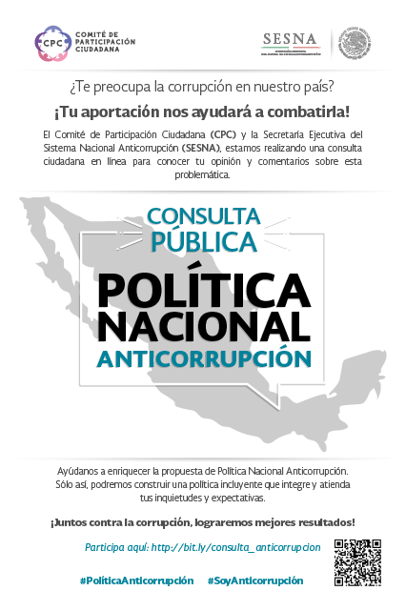

Slide 12
Datos de contacto
Secretaría Ejecutiva del Sistema Estatal Anticorrupción de Jalisco
se.seajal@outlook.com
Av. Vallarta 1252, Col. Americana, c.p. 44100, Guadalajara, Jalisco, México*
Horario de atención: 9:00 a 17:00
*Dentro de las instalaciones de la Contraloría del Estado de Jalisco

